Slide 1

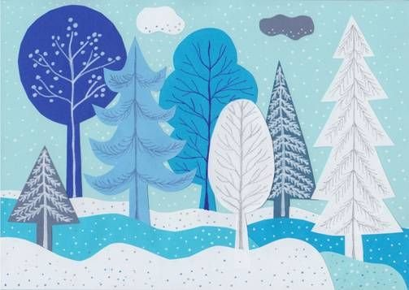
Муниципальное бюджетное учреждение дополнительного образования
«Центр внешкольной работы»
Задание «Зимний лес в сугробах»
в технике аппликация»
Для учащихся по
дополнительной общеразвивающей программы «Бумажные фантазии»
Возраст 5-6 лет
Педагог дополнительного образования
Гура Ольга Анатольевна
г. Петропавловск-Камчатский
2026 г.

Slide 2

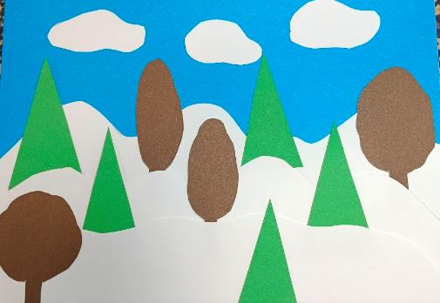
Здравствуйте, уважаемые родители и дети!
Сегодня мы с вами сделаем панно «Зимний лес в сугробах»
Это задание познакомит детей с простой техникой создания объемной аппликации.
Панно будем делать с применением белой и цветной бумаги.

Slide 3
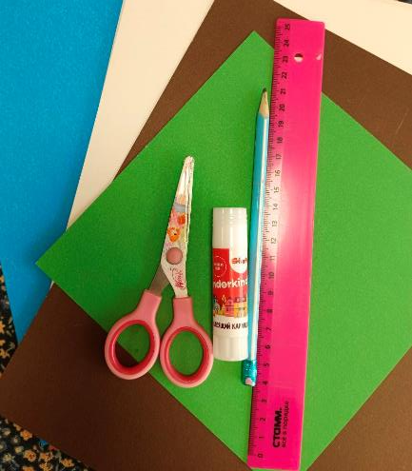
Что нам понадобится?
Лист-основа: синий или голубой картон (это небо).
Белая бумага: для сугробов и снега.
Цветная бумага: коричневая (для деревьев), темно-зеленая (для елочек).
Ножницы (безопасные, детские).
Клей-карандаш.
Простой карандаш.
Линейка.

Slide 4
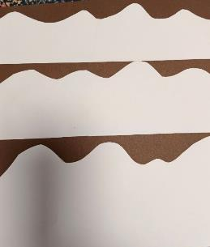
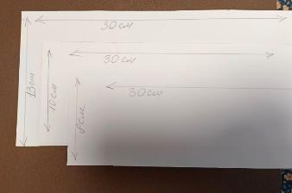
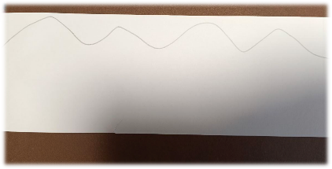
Готовим сугробы
Шаг 1.
На листе белой бумаги отмечаем 3 отрезка разных размеров:
13х30 см.
10х30 см.
8х30 см.
Шаг 2.
На белых отрезках рисуем волнистые линии (это будут сугробы).
Шаг 3.
Вырезаем по нарисованной линии.
Шаг 1
Шаг 2
Шаг 3

Slide 5
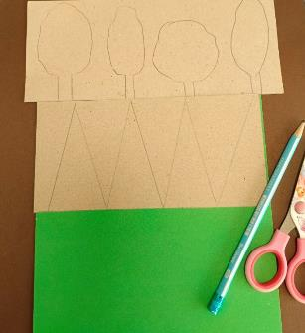
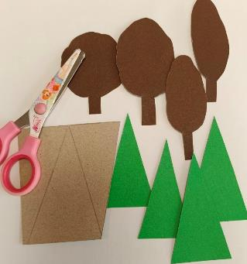
Делаем ёлочки и деревья
Шаг 4.
На зеленой бумаге рисуем треугольники - это будут ёлки.
На коричневой бумаге от руки рисуем деревья разных размеров.
Шаг 5.
Вырезаем все деревья.

Slide 6
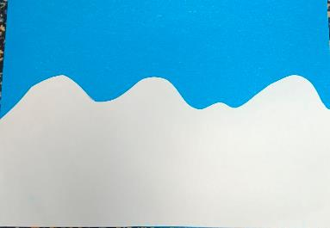
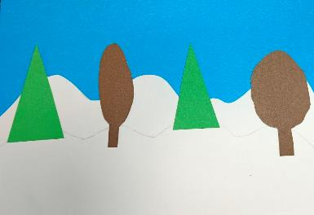
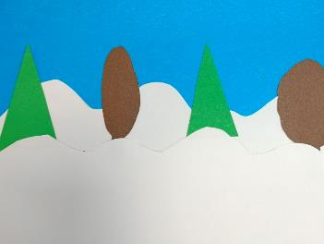
Приклеиваем сугробы и деревья
Шаг 6.
На плотную бумагу синего цвета приклеиваем самый большой отрезок белых сугробов (начинаем снизу).
Шаг 7.
Располагаем верхний ряд деревьев на сугроб, приклеиваем, чередуя ёлки и деревья.
Шаг 8.
Ниже приклеиваем второй сугроб, прикрывая низ деревьев.
Шаг 6
Шаг 7
Шаг 8

Slide 7
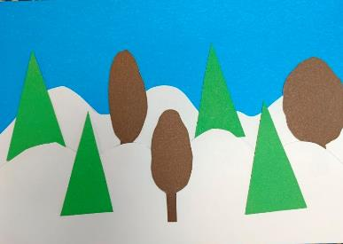
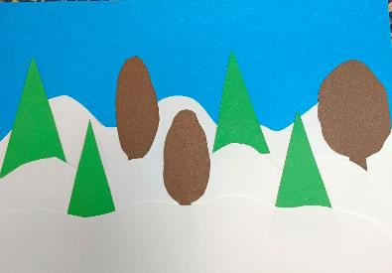
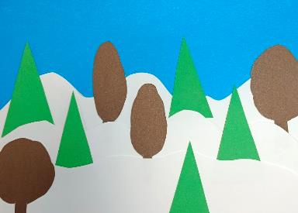
Продолжаем «сажать» деревья в сугробы
Шаг 9.
Как в шаге 7 располагаем деревья на втором сугробе в шахматном порядке.
Шаг 10.
Повторяем шаг 8, ниже приклеиваем третий сугроб, прикрывая низ деревьев.
Шаг 11.
Можно добавить еще деревьев, приклеив их на третьем сугробе.
Шаг 9
Шаг 10
Шаг 11

Slide 8
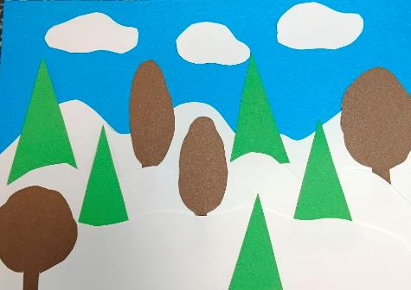
Летят белые облака
Шаг 12.
На белой бумаге, от руки можно нарисовать облака, вырезать и приклеить к синему небу.
Наш зимний лес готов!
У каждого он получился особенный!
Молодцы, настоящие художники!

